Slide 1
ARM Template 部屬
Ken, 洪楷舜

Slide 2
目錄
現行Azure建立資源方法
ARM Template 功能介紹
ARM Template 內部運作
ARM Template 檔案結構
Demo Write a deploy file
Deploy Azure Resource
ARM 範本結構描述
ARM 範本部屬模式
常見ARM Template Function
ARM Template 設計
ARM Template 模組化
Share ARM Template (Public)
Share ARM Template (Private)
ARM Template with Azure Devops
結論

Slide 3
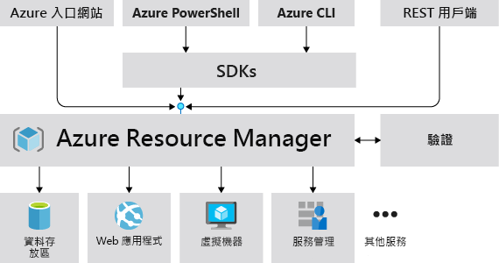
現行Azure建立資源方法
Azure Portal
Azure CLI
Azure Powershell
REST API

Slide 4
ARM Template 功能介紹
Azure Resource Management Template
創建任何 Azure 資源
IaC
可模組化
可測試(假設部屬) (Preview)
整合CI/CD
可分享樣本給他人使用
可傳遞敏感資料(透過Azure KeyVault)
錯誤時重新部屬
範本大小限制為 4 MB
Notes:
您可以將範本分解為更小、可重用的元件,並在部署時將它們連結在一起。 您還可以將一個範本嵌套在另一個範本中
通過使用 ARM 範本工具套件(arm-ttk)測試範本,確保範本遵循建議的準則。 此測試套件是一個 PowerShell 腳本
可以將範本整合到持續整合和持續部署 (CI/CD) 工具中

Slide 5
ARM Template 內部運作
範本將轉換為 REST API 操作
https://docs.microsoft.com/zh-tw/azure/azure-resource-manager/templates/overview#template-deployment-process
Notes:
資源管理器會將範本轉換為 REST API 操作

Slide 6
ARM Template 檔案結構
Parameters(參數)
Variables(變數)
User Defined Function(使用者定義的函數)
Resource(資源)
Output(輸出)
Notes:
Parameters- 在部署期間提供允許將同一範本用於不同環境的值。
Variables─ 定義在樣本中重複使用的值。 它們可以從參數值構造。
User Defined Function- 創建簡化範本的自訂函數。
Resource- 指定要部署的資源。
Output- 從已部署的資源返回值。

Slide 7
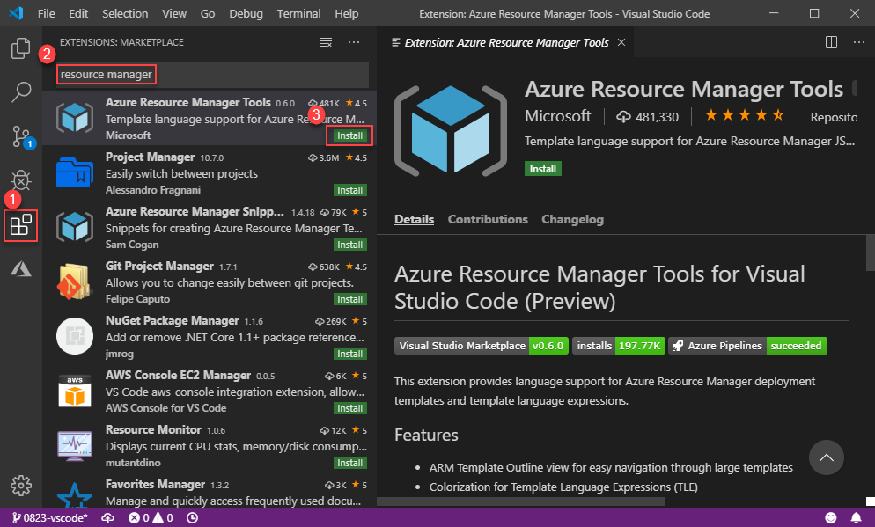
ARM Template Demo
Notes:
arm!-> storage->arm-storage

Slide 8
ARM Template Demo
Write ARM Deploy Template..
Notes:
arm!-> storage->arm-storage
透過dependon決定資源安裝順序

Slide 9
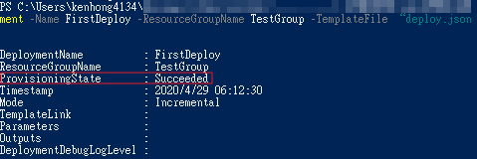
Deploy Azure Resource
※Use Azure Powershell
Connect-AzAccount New-AzResourceGroup -Name TestGroup -Location “Central US” New-AzResourceGroupDeployment -Name FirstDeploy -ResourceGroupName TestGroup -TemplateFile “deploy.json” -TemplateParameterFile "deploy.parameters.json" -verbose
Notes:
arm!-> storage->arm-storage
Quick Create Parameter File in VS Code:
Mouse right key->Select/Create Parameter File…
Debug 加上
-verbose

Slide 10
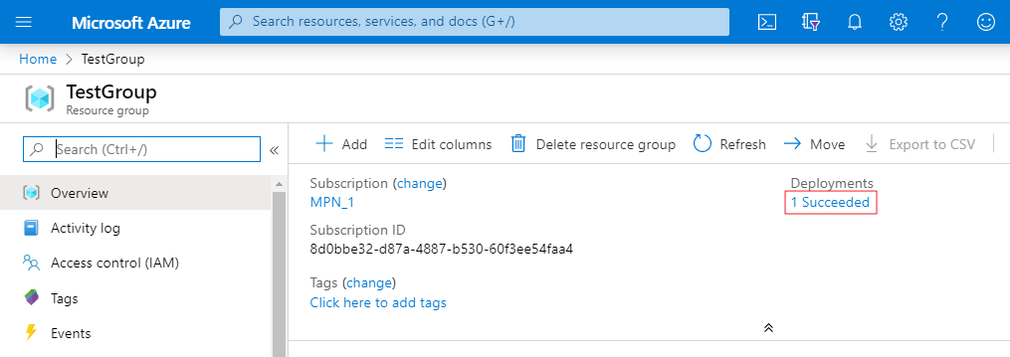
Deploy Azure Resource
Notes:
New-AzResourceGroupDeployment設定 Name 名稱相同會複寫
沒指定名稱會預設代Template 檔名

Slide 11
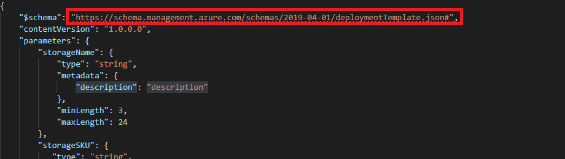
ARM 範本結構描述
https://schema.management.azure.com/schemas/2019-04-01/deploymentTemplate.json#
https://schema.management.azure.com/schemas/2015-01-01/deploymentParameters.json#"
Notes:
New-AzResourceGroupDeployment設定 Name 名稱相同會複寫
沒指定名稱會預設代Template 檔名

Slide 12
ARM 範本結構描述
訂用帳戶層級 部屬架構:
https://schema.management.azure.com/schemas/2018-05-01/subscriptionDeploymentTemplate.json#
部屬層級 部屬架構:
https://schema.management.azure.com/schemas/2019-04-01/deploymentTemplate.json#
參數檔 部屬架構:
https://schema.management.azure.com/schemas/2015-01-01/deploymentParameters.json#
Notes:
New-AzResourceGroupDeployment設定 Name 名稱相同會複寫
沒指定名稱會預設代Template 檔名

Slide 13
ARM 範本部屬模式
Complete mode
只有根層級範本支援完整部署模式
訂閱級部署不支援完整模式。
Azure Portal不支援完整模式。
Incremental mode
預設使用
Notes:
New-AzResourceGroupDeployment設定 Name 名稱相同會複寫
沒指定名稱會預設代Template 檔名

Slide 14
常見ARM Template Function
[parameters(‘<Parameter Name>’)]
[variables(‘’)]
[resourceGroup().<Azure Resource Property>]
Ex:location, name
Reference: Function
Notes:
只要是[開頭的都是Function

Slide 15
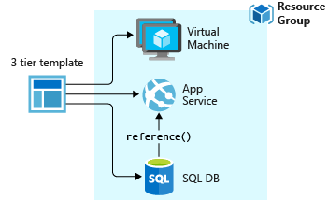
ARM Template 設計

Slide 16
ARM Template 設計

Slide 17
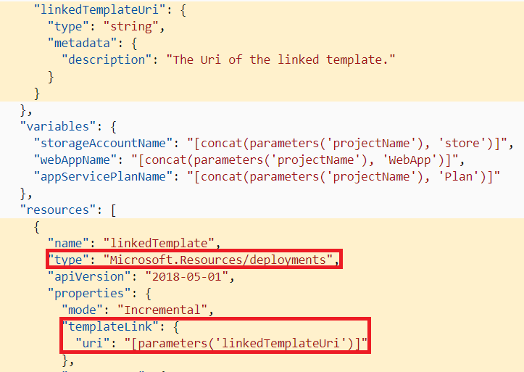
ARM Template 模組化

Slide 18

Share ARM Template

Slide 19
Share ARM Template (Public)
Old Method
https://deploy.azure.com/?repository= https://github.com/kenhong4134/AzureTemplateTest/blob/master/~Excercise/deploy.json
Suggest Method
https://docs.microsoft.com/zh-tw/azure/azure-resource-manager/templates/deploy-to-azure-button

Slide 20
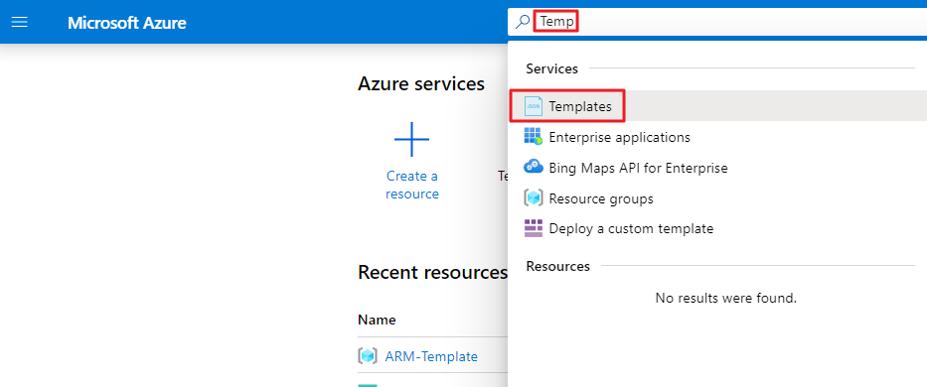
Share ARM Template (Private)

Slide 21
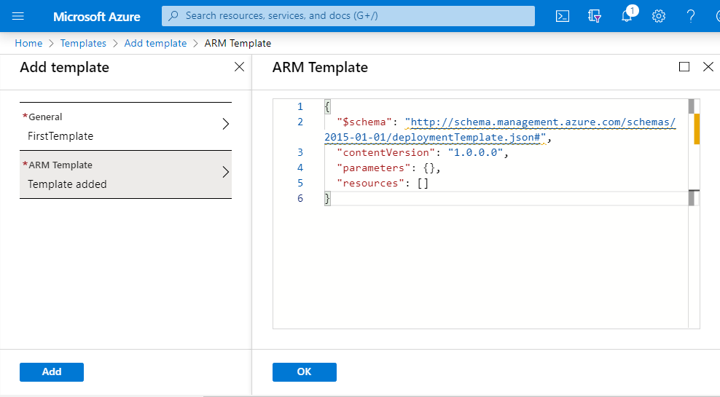
Share ARM Template (Private)

Slide 22
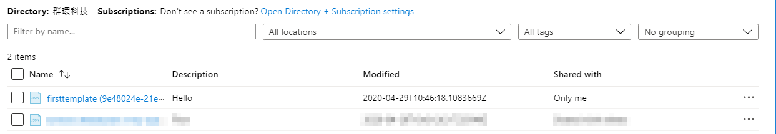
Share ARM Template (Private)

Slide 23
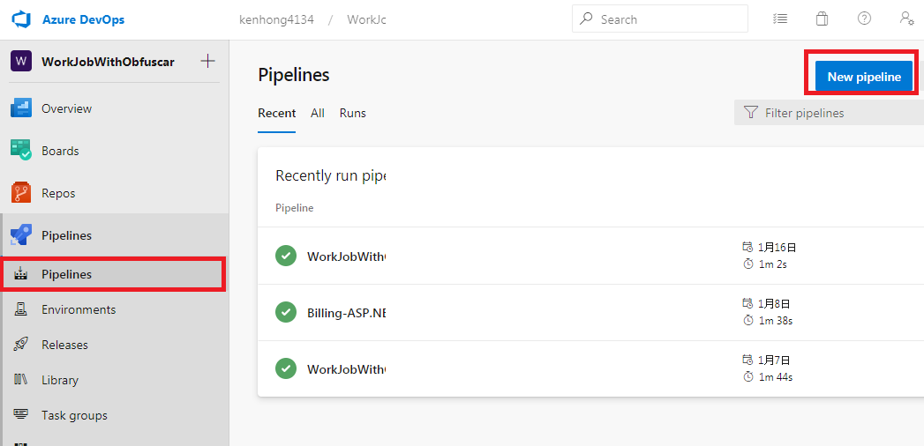
ARM Template with Azure Devops

Slide 24
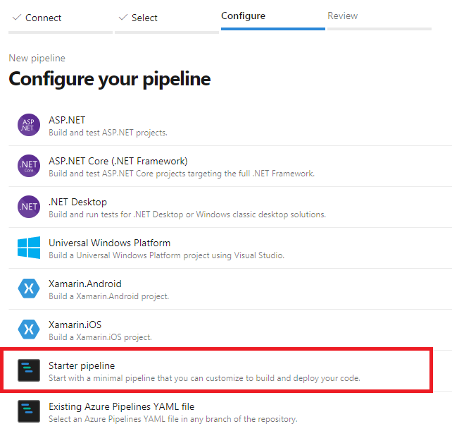
ARM Template with Azure Devops

Slide 25
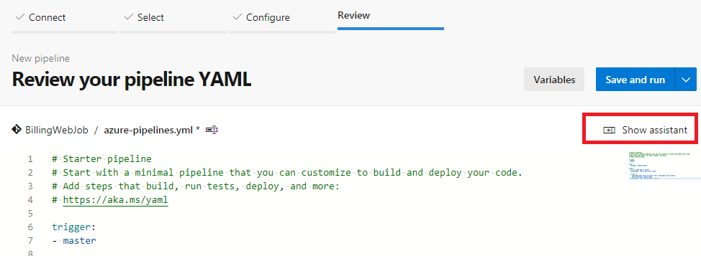
ARM Template with Azure Devops

Slide 26
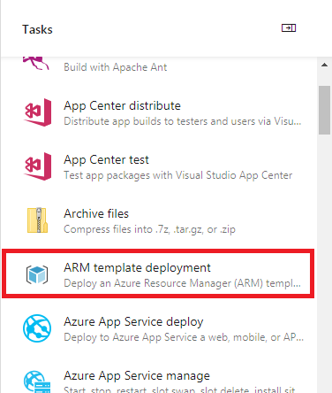
ARM Template with Azure Devops

Slide 27
ARM Template with Azure Devops
Method
PowerShell Task
AzureResourceManagerTemplateDeployment Task
Hands-on
https://dev.azure.com/kenhong4134/WorkJobWithObfuscar/_build

Slide 28
結論
優點:
一次化部屬所有Azure資源
可透過SAS Token限制存取權限
可共享的發佈樣板
限制:
不同功能需要不同範本

Slide 29
衍伸
進階範本
Azure Deployment Manager(Preview)
Notes:
Azure Deployment Manager 與 Azure Lighthouse 相關

Slide 30
Reference
快速入門：使用 Visual Studio Code 建立 Azure Resource Manager 範本
ARM 樣本函式
Azure 快速入門範本
快速入門：使用 Azure 入口網站建立及部署 ARM 範本
使用 [部署] 按鈕來部署 GitHub 存放庫中的範本
Azure Resource Manager 部署模式
限域部屬(訂用帳戶、管理群組、管理租用戶…)

